Slide 1


2022产品培训
中文期刊服务平台产品使用与服务
产品经理：黄远波
延时符

Slide 2
目 录
DIRECTORY
资源保障能力
产品服务概述
延伸服务与协作

Slide 3
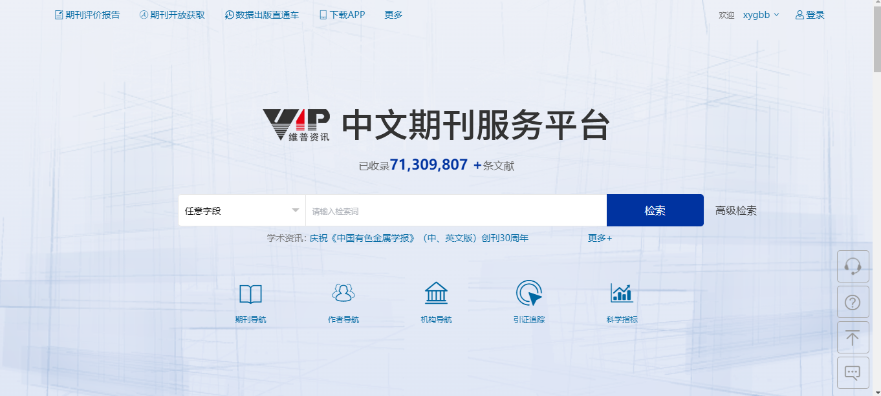
产品认识
从《中文科技期刊数据库》、“资源整合平台”、“中文期刊服务平台7.0”，再到新版“中文期刊服务平台”；对公司而言，无论是业务延伸还是营收水平，它都处于一个无法摒弃的支柱性地位；对于行业领域，它代表着我们维普从诞生到发展的产品价值观，更是代表着行业对我们维普的认识和尊重。

Slide 4

资源保障能力
产品迭代
期刊资源
收录情况
竞品资源对比
期刊资源加工现状

Slide 5
产品迭代
1989年创建《中文科技期刊篇名数据库》；1991年推出第一张中文数据光盘，1994年该数据库增加文摘字段，正式更名为《中文科技期刊数据库》，2000年数据库全文版投放市场，并建立维普期刊网。
维普中文期刊服务平台(V7.0)
专注于期刊和期刊文献保障的平台；
作者、机构等对象化分析；
创立
2014
年
维普期刊资源整合平台(V6.3~V6.5)
国内最大的文摘和引文索引数据库；
国内唯一动态揭示学科趋势分析平台；
高级检索/各字段检索行业领先。
维普中文期刊服务平台(V8.0)
全新用户界面体验；
检索系统优化；全文保障能力提升；
2021年，检索系统完全替换为ES。
2000
年
2018
年

Slide 6






收录情况
2021年
期刊总量
现刊数量
15263 种
9362 余种
新签期刊
OA期刊
259 种
1869 种
独有期刊
核心期刊
内刊：1527 竞品对比独有：3552
（北大核心：1981 CSSCI：804 CSCD：1251）

Slide 7
全文获取情况
全文下载 69%(10569种)
全文下载：包含现刊+停刊共10569种，其中现刊可全文下载
总刊
15263种
文献传递
文献传递共3595种，约占总刊24%。
仅开放题录
指无法获取全文，只提供题录数据的期刊，共900种左右，约占总刊6%，主要以诉讼刊和商业刊为主。
截止目前，维普期刊现刊收录9362种，全文下载6400种(68%)，文献传递2200种(26%)，仅开放题录刊600种(6%)。

Slide 8
全文获取情况
Notes:
排除被知网独家的情况，我们目前能签约的极限比例是71%左右；今年退出知网独家与我们签约的45种，而新被知网独家的15种

Slide 9
  15263
期刊收录对比
  11372
  9921
维普
  7079
CNKI
  1981
  1981
万方
  1970
  805
超星
  804
  1084
  793
  418
CSSCI 2021-2022
北大核心2020
期刊总量2022
总量：814
总量：1990

Slide 10
核心期刊收录
北大核心2020版
99.5%
北大核心2021年发布最新“北大核心2020版”核心期刊目录1990种，维普收录1981种。
CSSCI（2021-2022）
98.8%
2021最新公布CSSCI（南大核心）814种，维普收录804种。
CSCD（2021-2022）
99%
2021公布的最新中国科学引文数据库“CSCD（2021-2022）”期刊核心目录共1262，维普收录1249种

Slide 11

数据加工-数字化生产
数据质量
数据时效
电子期刊原件高清PDF加工，约占2/3，纸质期刊扫描工具优化，PDF全文更高清。
电子期刊加工流程更简洁高效；
数据中心加工平台系统流程改造，将大幅提升电子刊和纸质期刊加工上线时效
HTML阅读
期刊快速上网系统
方正合作成果，带来全新的全文阅读体验
传统的数据更新模式下，数据时效包含数据加工时效与数据上网时效两部分。数据加工时效得到有效提高的基础上，如何加快数据更新上网的速度，数据时效提升下阶段的重点目标。
数据加工线

Slide 12
数字化生产——期刊基础元数据产量
注：2020年与2021年送刊量下降2%，但是题录加工量下降18%，参考文献增加10.3%；
主要原因在于期刊的单期发文量由40篇下降到35篇。

Slide 13
数字化生产——期刊元数据质量
Notes:
\

Slide 14
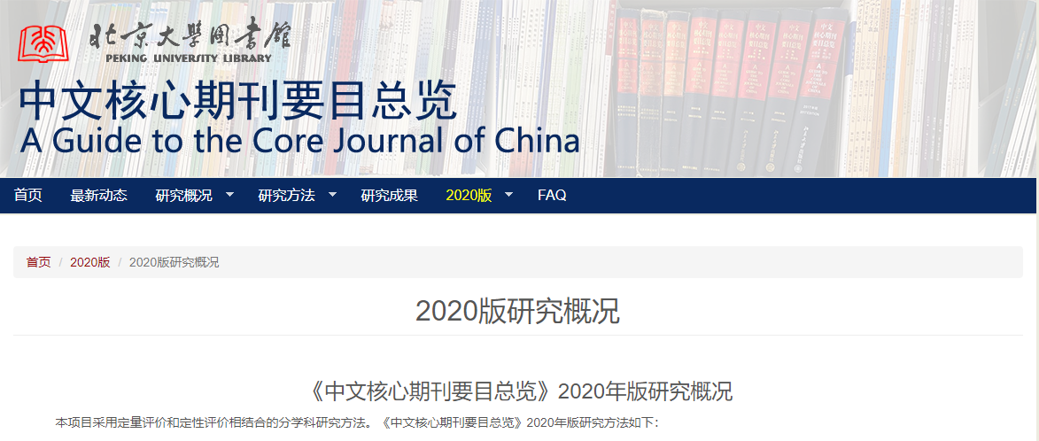
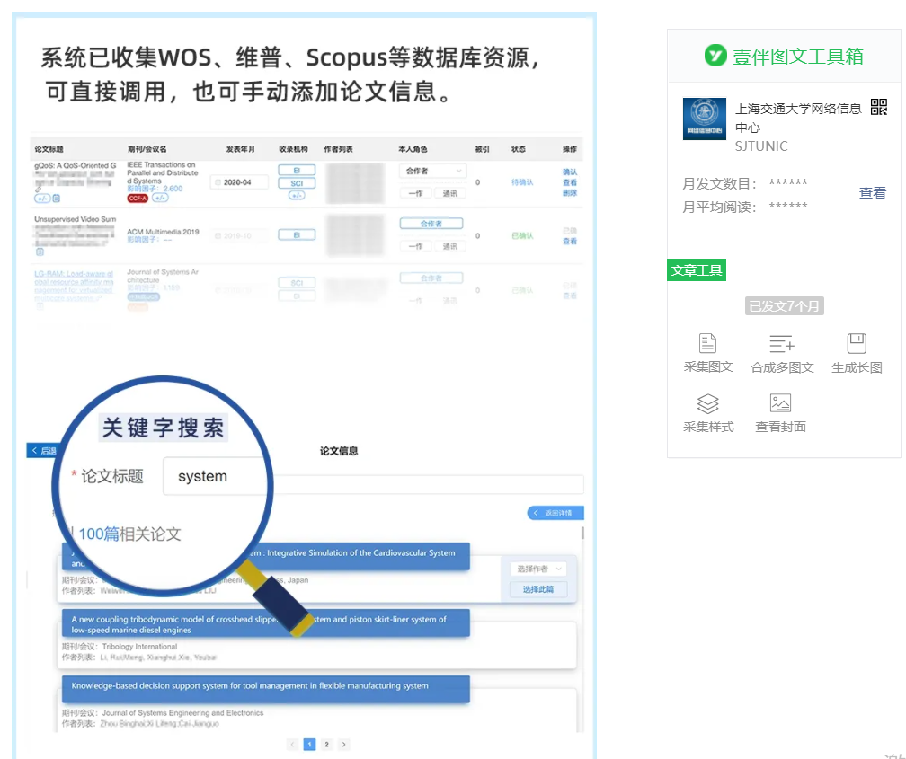
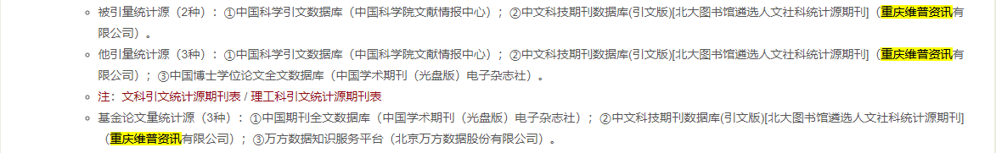
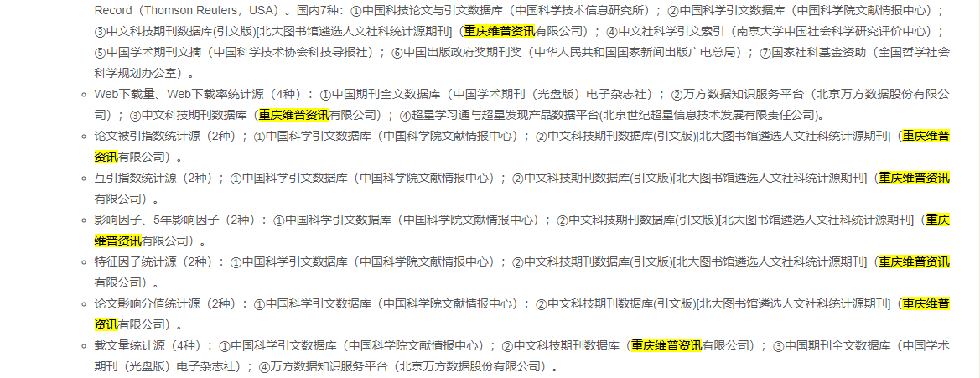
数字化生产——期刊元数据质量
北大核心期刊评价：
http://hxqk.lib.pku.edu.cn/2020/introduction
上海交通大学【机构库数据】：
https://mp.weixin.qq.com/s/3x8PxzQpwcHkxJ3u15si0Q
Notes:
目前，维普中文期刊的字段著录标准为3‰，核心字段著录标准为1‰，广受国内外客户在数据评价场景的应用好评。

Slide 15
数字化生产——期刊元数据时效
Notes:
\

Slide 16
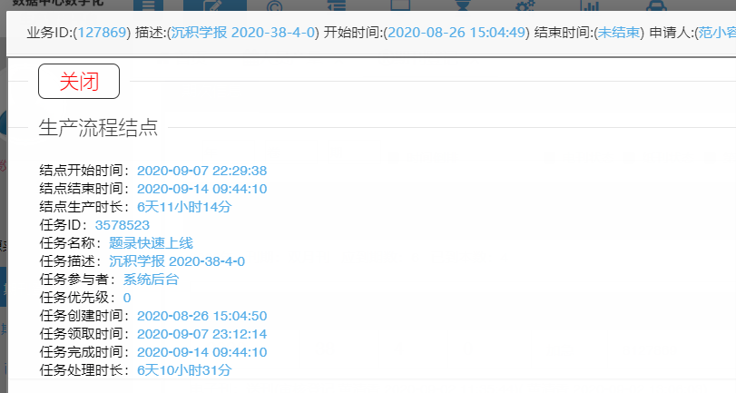
数据快速上线
成果：以《沉积学报》为例，数据加工到数据上线时间大大提升！
期刊加工开始时间：
2020_09_07
期刊加工结束时间：
2020_09_14
上线至维普中文期刊服务平台！

Slide 17

产品服务概述
检索应用
全文获取与服务
功能服务
移动授权

Slide 18

检索系统全流程优化
查全
查准
期刊资源保障、同义词扩展、灵活检索方式
详细检索字段、高级检索逻辑组配、
二次检索深入限制、左聚类层层筛选
分词技术
检索系统升级
提升输入词或短语，命中的科学性
ES检索系统带来检索整体效果的变化

Slide 19
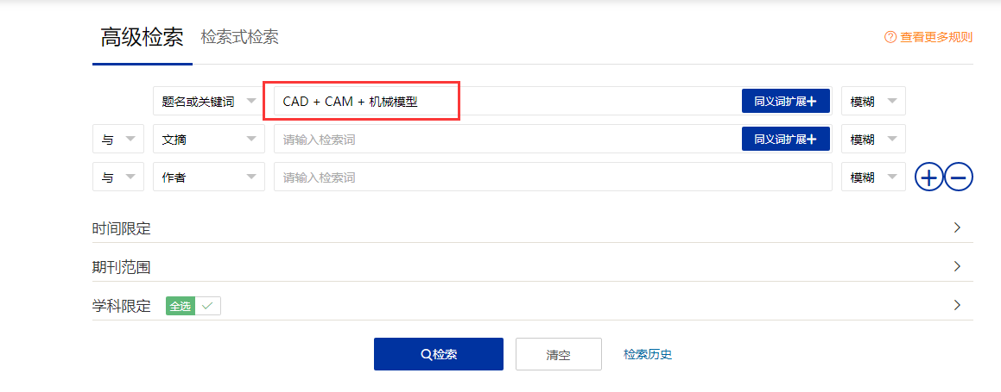
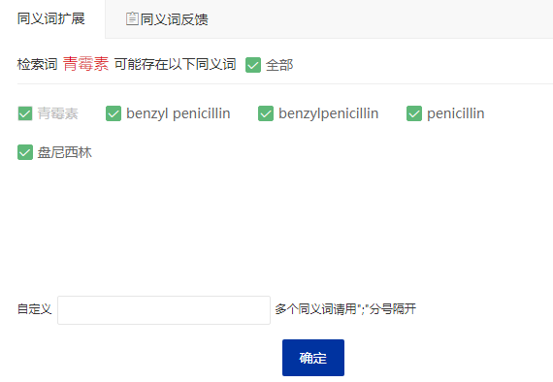
提升查全率
查全率：查出的相关文献量与检索系统中相关文献总量的比率；
查全率是检索系统保障能力重要指标，平台主要体现在丰富的资源收录、完整的检索机制保障。
期刊资源：海量题录数据、引文数据底层字段加工，制定完整的索引；
同义词扩展：最新高级检索--组栏式检索，设置同义词扩展功能，基于语义关系，自由选择匹配的同义词和中英文对照词。
组栏式检索：提升检索框的易用性，兼容简单的布尔逻辑运算符组配；

Slide 20
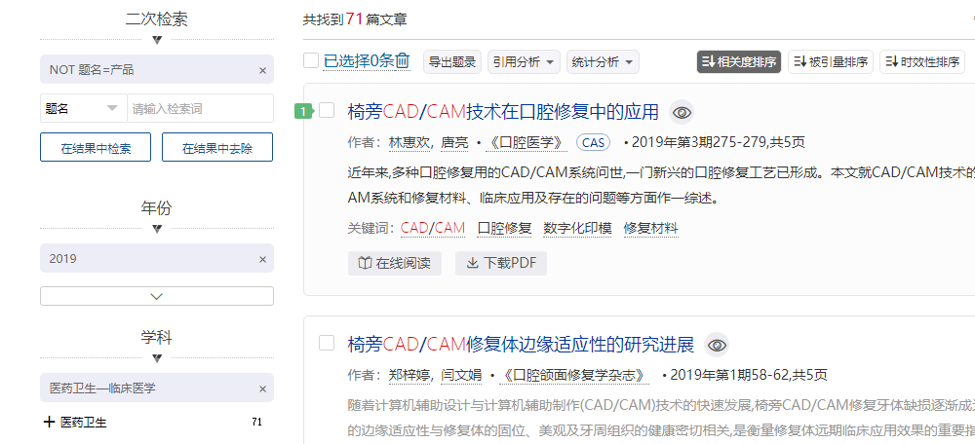
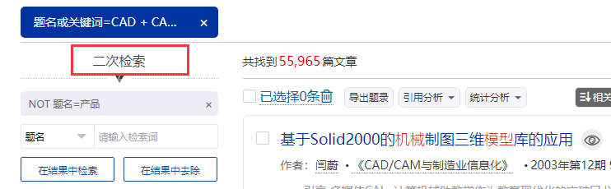
提升查准率
查准率：查出的相关文献量与查出文献总量的比率；
查准率是检索系统能力另一重要指标，平台主要体现在检索字段、高级检索、二次检索、聚类筛选；
基本检索：检索字段指引、用户可以根据自己字段要求进行定向检索；
组栏式、检索式检索：逻辑组配，专业严密；
二次检索：初次检索结果基础上，进一步
进行增加条件和排除条件；
聚类筛选：年份、学科等7种聚类条件，
执行“AND”运算，层层筛选，
结果更精确。
Notes:
1. 在线按需扩缩节点，精确控制服务成本；2. 在线写数据对服务影响小，及时响应需求变更；3. 良好的可扩展性，缩短新功能开发周期；4. 插件生态丰富，社区容易找到相似需求的插件，进一步缩短开发周期；5. 易用性好，对开发人员要求不高

Slide 21
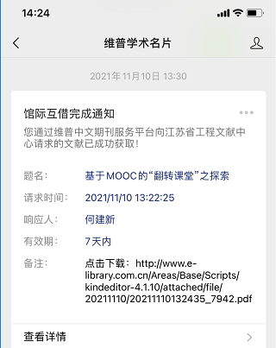


全文获取方式
六大全文保障方式
在线阅读
下载全文
文献传递
OA期刊链接
网络资源链接
馆际互借

Slide 22
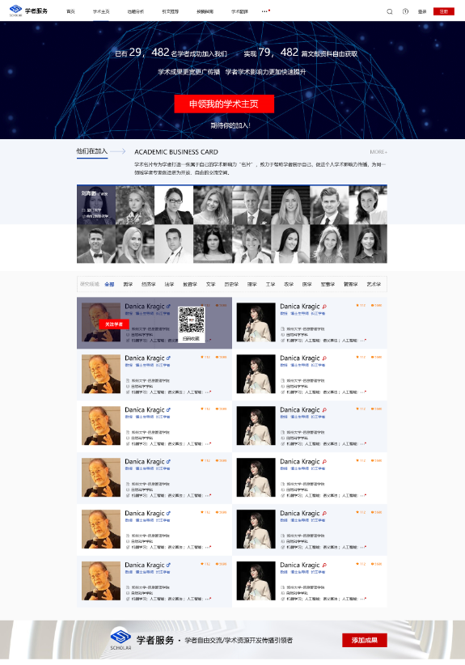
学者服务
帮助学者发现价值，提供多元化服务。
用户可以自主创建个人学术空间，管理个人学术成果，打造个人学术名片，拓展在线学术圈。
以知识服务为核心，为研究性学习用户提供终身学习·研究·创作的辅助支撑服务，全面提升学者的学习、科研效率。

Slide 23
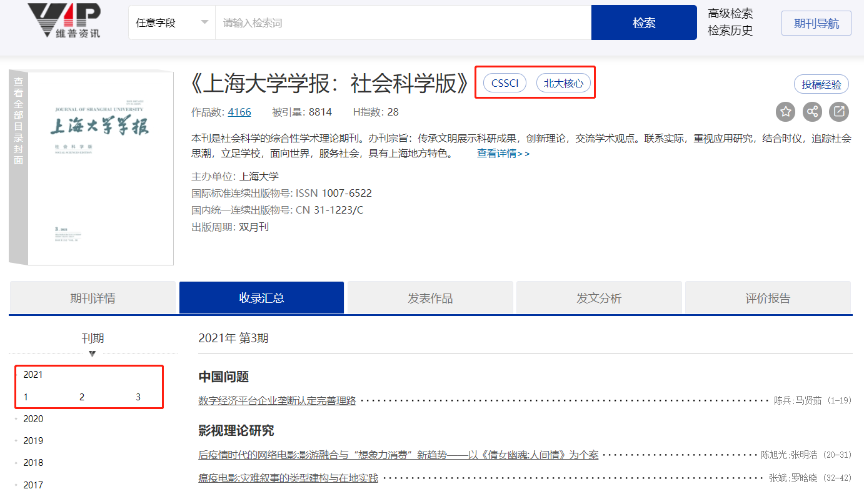
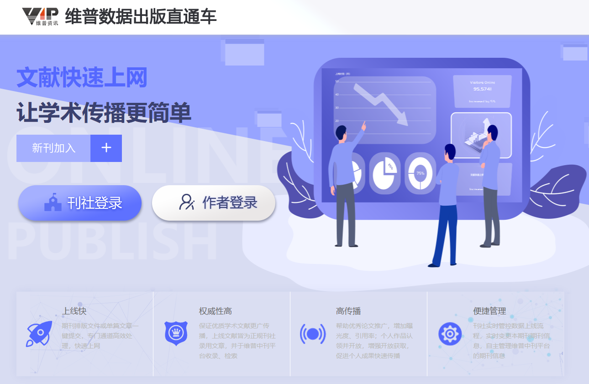
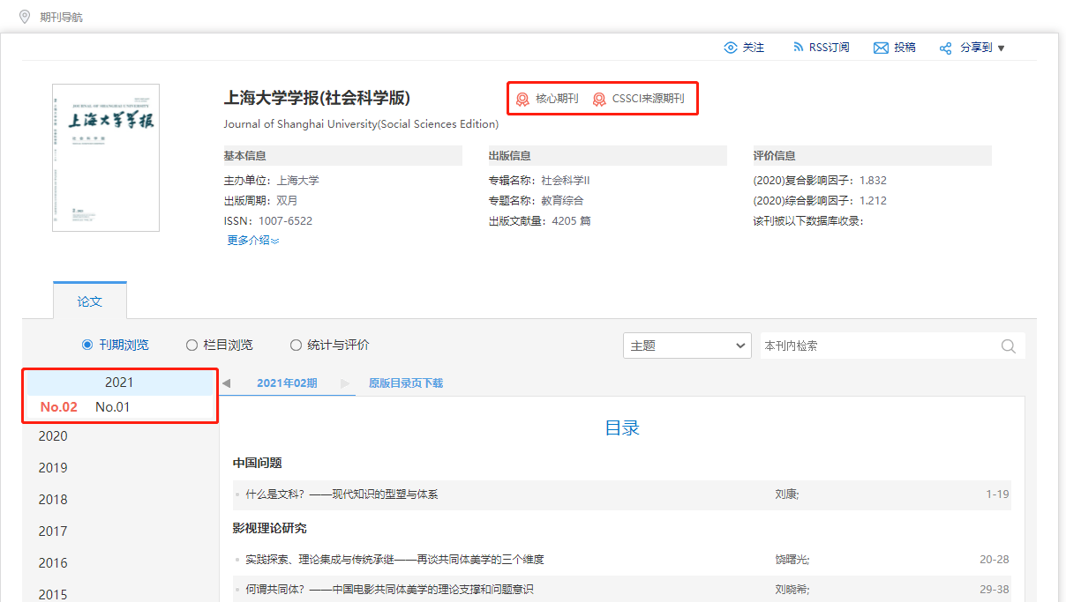
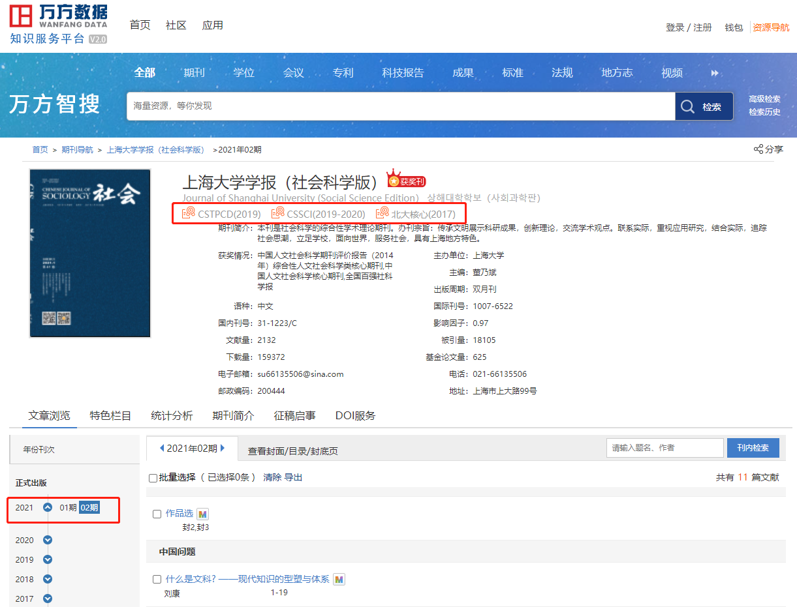
作者单篇加急
Notes:
数据加工技术升级，提高数据生产能力和效率；数据流程优化，开通数据出版直通车服务，缩短数据流转的周期，提高上线效率。

Slide 24
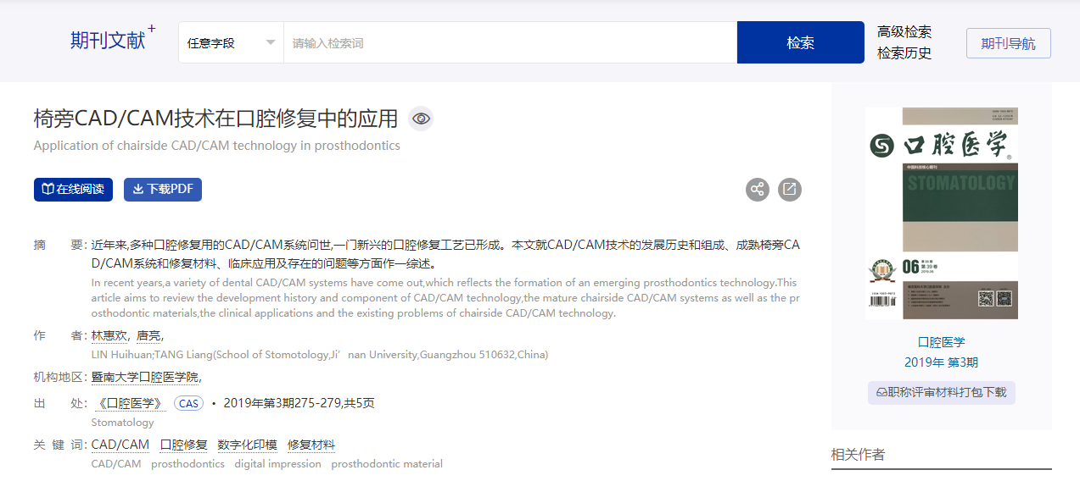
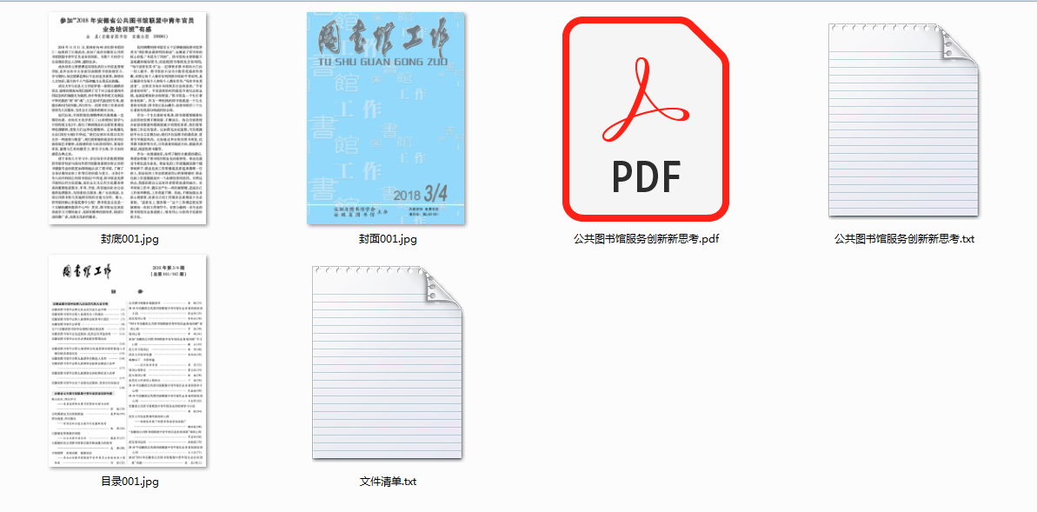
职称评审材料
保障率：
封面、目录、封底平均85%以上；
最早加工回溯到2009年；
便捷性：
位于文章详情页，点击文章就可进入；
点击即下载。
全
方便

Slide 25
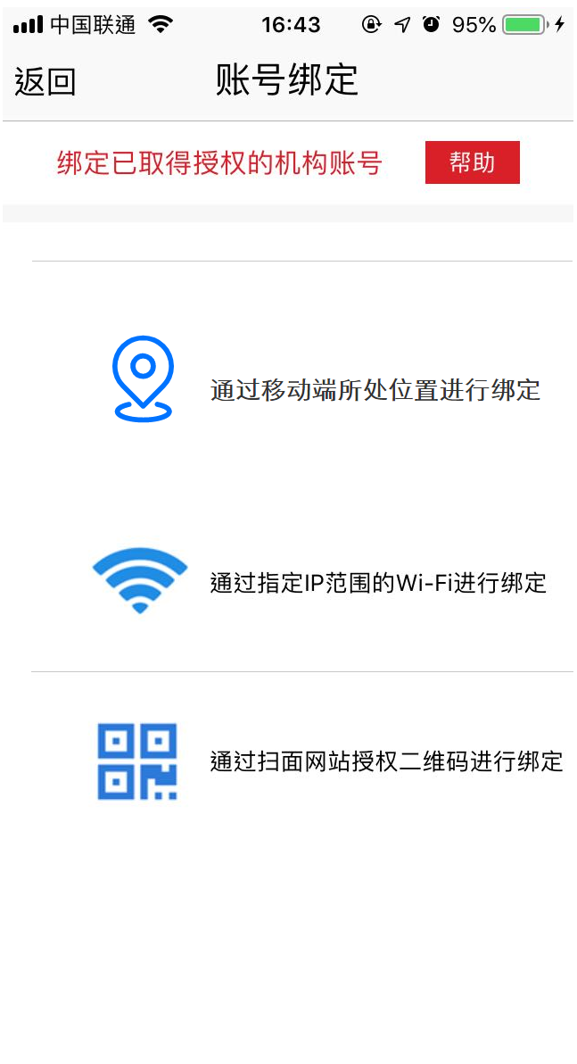
移动应用与授权
操作环境
登陆成为中文期刊助手App用户，进入个人中心，点击页面“获取权限”；
可根据现实条件，选择以下任意一种方式绑定权限，实现移动端免费获取；
LBS位置信息授权：根据手机app自动定位至该地机构，即可绑定；
WI-FI验证授权：手机连接学校“校园网”WI-FI,点击即可绑定；
二维码扫码绑定：点击该菜单，扫描维普平台首页授权二维码，即可绑定。
小提示：使用已经获得权限认证的中文期刊手机助手APP，还可以反向授权任
一PC设备，使其具备《中文期刊服务平台》的使用权限。

Slide 26
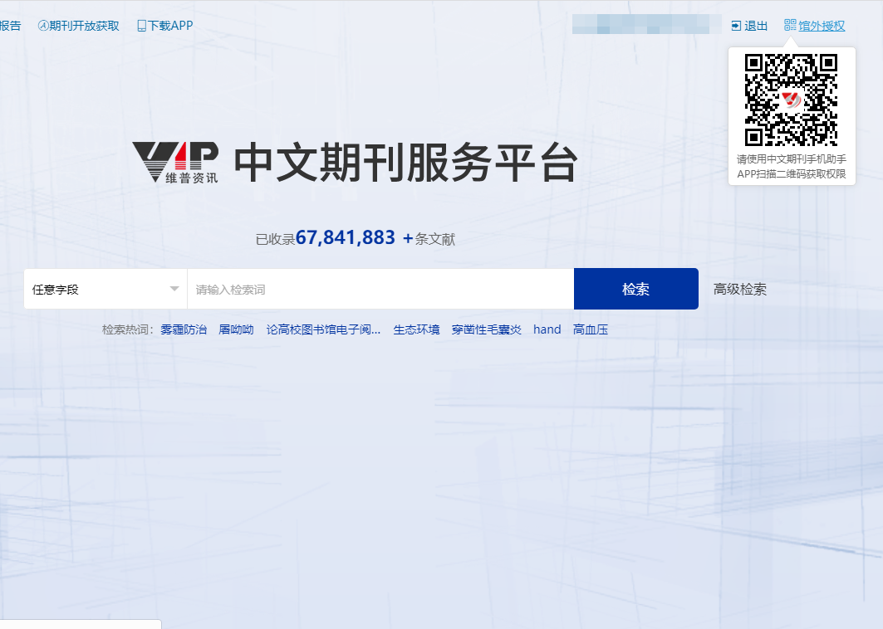
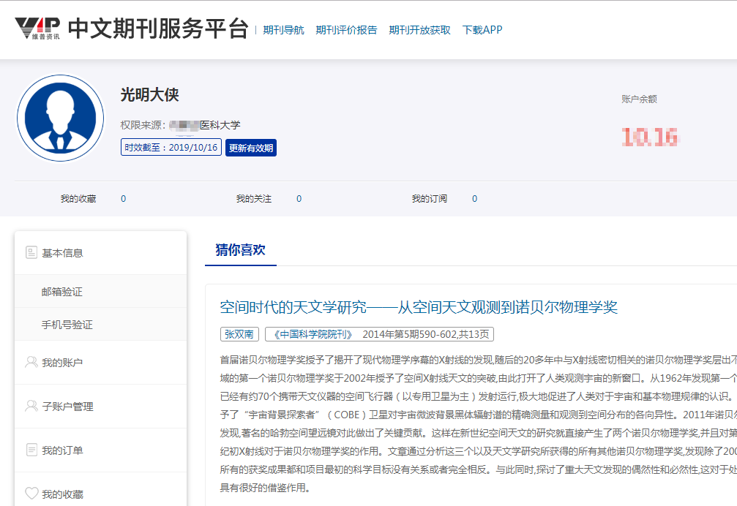
移动应用与授权
最早提供馆外访问授权解决方案，目前已从移动端扩展到PC端反向授权

Slide 27

延伸服务与协作

Slide 28

需求类型
A
延伸服务
B
数据统计
C
问题反馈
D
竞品知识

Slide 29
延伸服务
除了卖“库”，我们还可以做这些！
元数据销售
检索接口服务
题录元数据、全文PDF数据等
机构统一检索平台搭建、未购买机构检索服务接口封装
单点登录接口服务
数据出版加急服务
http://d.cqvip.com/
微信公众号权限嵌入、馆外访问系统认证登录

Slide 30
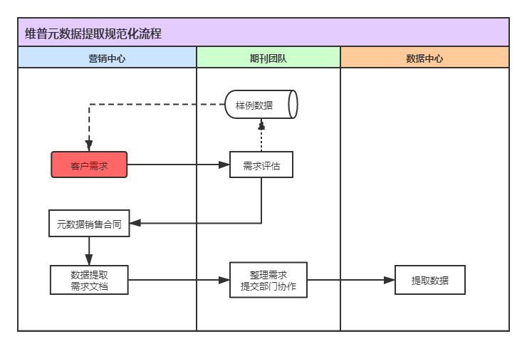
延伸服务
元数据销售
元数据提取问题，一般情况由市场端主导、控制需
求，中刊团队评估、数据中心提取执行
服务方式：有偿服务
需求确定：元数据条件、提供方式、提供格式
商务定价：销售端
执行方式：申请部门协作表、交付数据中心处理
元数据服务

Slide 31
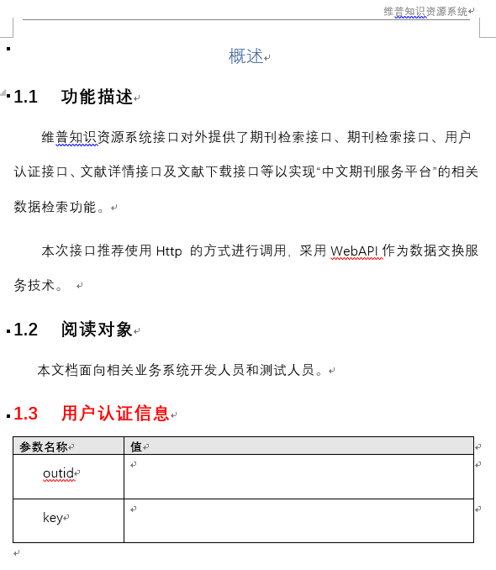
延伸服务
检索接口服务
相对于传统数据库销售的一种新的数据服务模式，
通过数据接口可搭载对方平台使用
服务方式：有偿服务
适用类型：数据服务、统一检索平台检索接口
商务定价：销售端主导，产品端参考（10W及以上）
执行方式：中刊团队执行，接口封装
接口类型：(1)接口文档；(2)检索接口；
(3)全文接口；(4)定制接口。

Slide 32
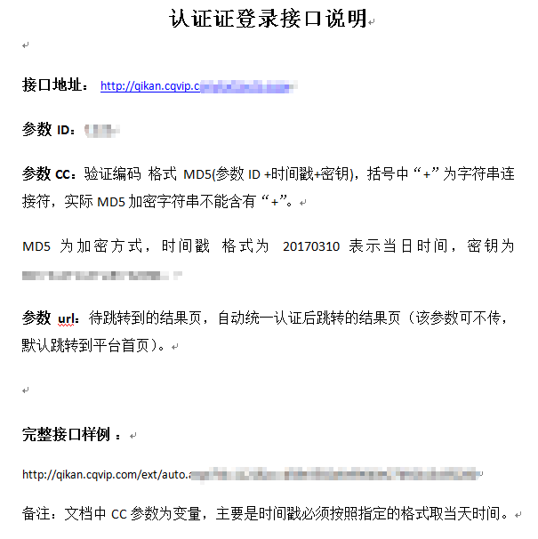
延伸服务
单点登录接口服务
对于用户而言：通过提供的单点登录接口参数，使用
提供链接即可拥有全文获取权限。
服务方式：无偿服务
适用类型：机构公众号登录验证、馆外访问系统认证登录
执行方式：中刊团队执行，接口封装
需求确定：销售端控制需求
用户统一认证登录接口具有一定的风险，请营销同学做好风险评估。

Slide 33
数据统计
常用数据统计类型、响应技巧
学科统计：总/现刊表、支持中图法、维普学科分类；教育部对照关系见：群文件
COUNTER标准报告：用户访问量/下载量情况；客服端响应执行。
种数/册数统计：总/现刊表支持
协议期刊表格/全文下载表格：不予响应，只能提供大致数据
竞品特殊数据对比：中刊团队执行
表格推荐函数：VLOOKUP（两表对比）、SUM、ROW、Concatenate
常规操作：按条件挑选、去重、合并、分列、“Ctrl+h”、”Ctrl+f”

Slide 34
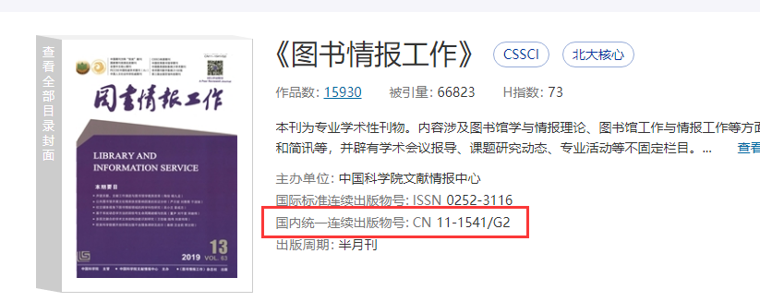
图情知识
中国图书分类法在期刊业务的应用
国内唯一一本全学科分类大纲，是教育部学科分类的重要基础，同时也是维普学科分类的重要基础；共分为5大部类，22个学科小类
五大部类：A:马列主义、毛泽东思想；B:哲学； C-K：社会科学 ； N-X:自然科学 Z:综合性图书。
22大小类：26字母中没有L/M/W/Y；常见学科分类，医药卫生R、图书馆学G25 或(G250)、经济F、文化、科学、教育、体育G。
中刊表、现刊表“分类号”字段，期刊查找可根据该字段筛选；中刊平台文章检索可以根据分类号查找相关学科文章。
一般来说，一本期刊的CN号，后缀字母
即该本期刊的中分号，如《图书情报工作》，
CN：11-1541/G2

Slide 35
图情知识
期刊基本知识在期刊业务的应用
基本知识：国内核心期刊目录有哪几个？ISSN号的标准格式是什么？参考文献、引证文献有关系是什么？…
北大核心：全称《中文核心期刊要目总览》每三年出版一次，(2008版前每4年)；最新版2017版。
CSSCI（别称，南大核心或C刊）：全称《中文社会科学引文索引》，目前每两年出版一次(2014-2016版除外)，最新版2019-2020版，2019年发布；分来源、扩展和集刊，来源质量最高，最新版无“集刊”。
CSCD:全称《中国科学引文数据库》，每两年出版一次，最新版2019-2020版，2019年发布。
ISSN/CN:国际标准连续出版物号,国内统一连续出版物号；通用格式：ISSN：xxxx-xxxx、CN：xx-xxxx/xx;
参考文献/引证文献：A文章的参考文献和引证文献：
参考文献：撰写文章A的时候引用的那些文献；
引证文献：文章A发表后，哪些文章引用了A，这些文献即引证文献。
文献类型:期刊文献类型代码：M；专著：M；学位论文：D…

Slide 36
业务常识
中刊平台的常识与应用
中文期刊服务平台以《中文科技期刊数据库》为数据基础，是我国期刊收录最全的期刊全文数据库；新版
维普期刊
八大专辑：适用于商务购库按专辑购买、按照专辑统计数据；
35个学科大类，457个学科小类：平台期刊导航显示方式，适用于期刊检索、分类查找、分类统计。
检索方式
基本检索：14种检索字段、不支持布尔逻辑运算；
检索式检索：支持“AND/*、OR/+、NOT/-”，不支持小写；
期刊检索：支持刊名、ISSN、CN、主办单位、主编等6种检索方式，系统也可兼容“曾用名”检索。

Slide 37
THANK
YOU

